Slide 1

Консультирование родителей детей,
не посещающих дошкольное учреждение,
по вопросам музыкального воспитания.
Обучение приёмам , способствующим творческому развитию детей,
способам организации досуга дома
Кашигина Е.А., музыкальный руководитель МДОАУ «Детский сад № 59 «Ручеёк» г. Орска

Slide 2
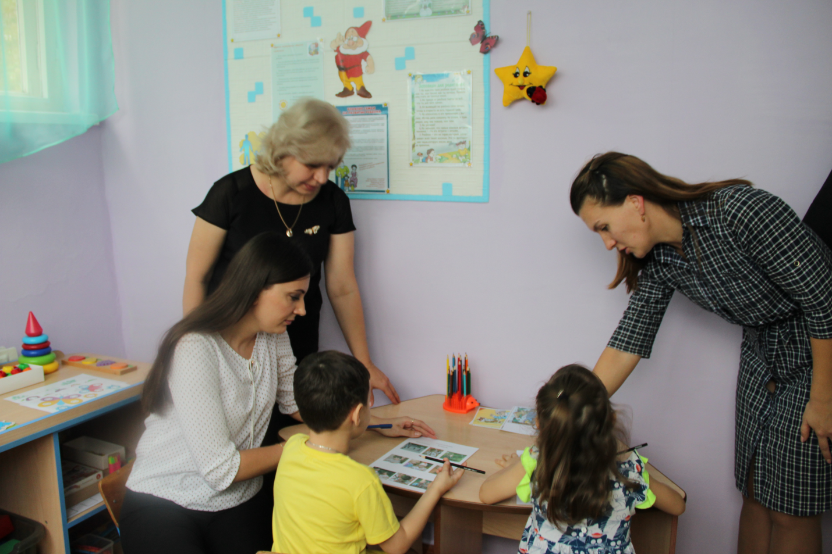
В МДОАУ «ДЕТСКИЙ САД № 59 «РУЧЕЁК» Г. ОРСКА
ОТКРЫТ КОНСУЛЬТАТИВНО-МЕТОДИЧЕСКИЙ ЦЕНТР
ПО ОКАЗАНИЮ
МЕТОДИЧЕСКОЙ, ПСИХОЛОГО-ПЕДАГОГИЧЕСКОЙ, ДИАГНОСТИЧЕСКОЙ И КОНСУЛЬТАТИВНОЙ ПОМОЩИ РОДИТЕЛЯМ (ЗАКОННЫМ ПРЕДСТАВИТЕЛЯМ) ДЕТЕЙ, ПОЛУЧАЮЩИХ ДОШКОЛЬНОЕ ОБРАЗОВАНИЕ В ФОРМЕ СЕМЕЙНОГО ОБРАЗОВАНИЯ В ТОМ ЧИСЛЕ, ДЕТЕЙ С ОВЗ, ДЕТЕЙ-ИНВАЛИДОВ

Slide 3
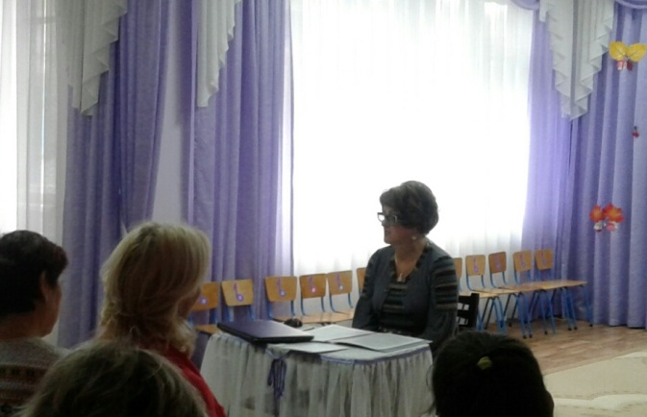
В консультативно-методическом центре МДОАУ № 59 взаимодействие с родителями (законными представителями) по вопросам музыкального воспитания детей дошкольного возраста осуществляет музыкальный руководитель – Кашигина Е.А.
МУЗЫКАЛЬНЫЙ РУКОВОДИТЕЛЬ оказывает консультационную поддержку родителям (законным представителям) по вопросам развития творческих способностей ребенка в условиях семьи; определяет задачи, формы, методы работы по вопросам музыкального развития, используя современные образовательные технологии; обучает родителей (законных представителей) организации музыкального развития в семье, ориентируясь на особенности состояния здоровья ребенка.

Slide 4
ОСНОВНЫЕ ФОРМЫ СОТРУДНИЧЕСТВА С РОДИТЕЛЯМИ
ПО ВОПРОСАМ МУЗЫКАЛЬНОГО ВОСПИТАНИЯ
индивидуальные и групповые (очные и дистанционные) консультации для родителей (законных представителей);
совместные занятия с родителями и их детьми с целью обучения способам взаимодействия с ребенком;
тренинги, практические семинары для родителей (законных представителей) ;
диагностические занятия с ребенком в присутствии с родителями;
совместные семейные досуги
.

Slide 5
ФОРМА ВЗАИМОДЕЙСТВИЯ МУЗЫКАЛЬНОГО РУКОВОДИТЕЛЯ С РОДИТЕЛЯМИ -
КОНСУЛЬТИРОВАНИЕ
ОСНОВНЫЕ НАПРАВЛЕНИЯ:
ПОВЫШЕНИЕ УРОВНЯ МУЗЫКАЛЬНОЙ КУЛЬТУРЫ РОДИТЕЛЕЙ;
СОЗДАНИЕ МУЗЫКАЛЬНОЙ СРЕДЫ ДОМА ДЛЯ РАЗВИТИЯ МУЗЫКАЛЬНЫХ СПОСОБНОСТЕЙ;
- ОБУЧЕНИЕ ПРИЁМАМ СОВМЕСТНОЙ МУЗЫКАЛЬНО-ТВОРЧЕСКОЙ ДЕЯТЕЛЬНОСТИ В РАЗНЫХ ФОРМАХ
.

Slide 6
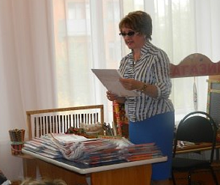
ПОВЫШЕНИЕ УРОВНЯ МУЗЫКАЛЬНОЙ КУЛЬТУРЫ РОДИТЕЛЕЙ
ТЕМЫ КОНСУЛЬТАЦИЙ:
«Влияние музыки на развитие ребёнка»,
«Учимся слушать музыку», «Музыкально-игровая деятельность как средство повышения речевой активности детей раннего дошкольного возраста», «Пойти своим детям колыбельные», «Пойте на здоровье», «Музицирование в домашних условиях», «Знакомство с театром», «Музыкально-ритмические игры в условиях семьи», «Организация семейных праздников»

Slide 7
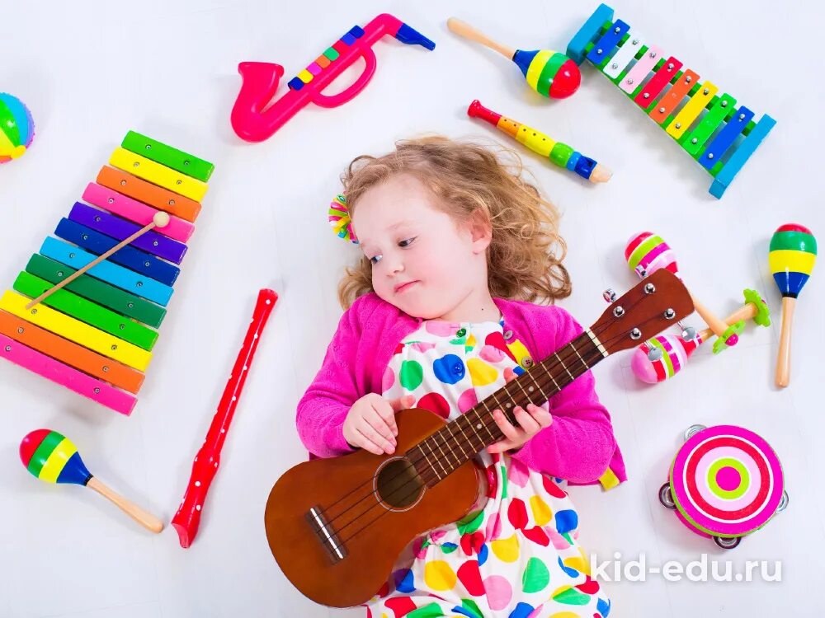
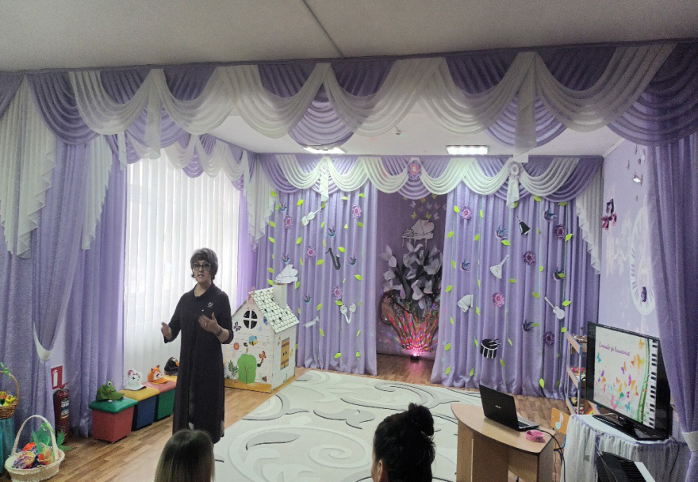
СОЗДАНИЕ МУЗЫКАЛЬНОЙ СРЕДЫ ДОМА ДЛЯ РАЗВИТИЯ МУЗЫКАЛЬНЫХ СПОСОБНОСТЕЙ
ТЕМЫ КОНСУЛЬТАЦИЙ:
«Создание домашней фонотеки», «Репертуар музыкальных произведений для слушания», «Театр начинается дома», «Оркестр своими руками»

Slide 8
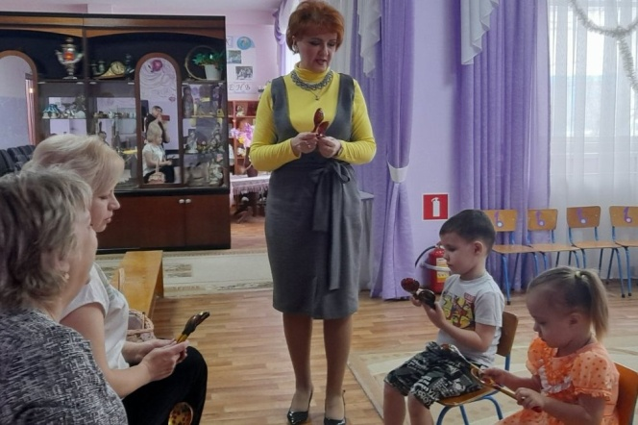
ОБУЧЕНИЕ ПРИЁМАМ СОВМЕСТНОЙ МУЗЫКАЛЬНО-ТВОРЧЕСКОЙ ДЕЯТЕЛЬНОСТИ
ТЕМЫ КОНСУЛЬТАЦИЙ:
«Музыкально-дидактические игры для элементарного музицирования», «Театрализованные игры и упражнения для домашнего театра», «Репертуар музыкальных произведений для слушания дома» и т.д.
Формы обучения: совместные занятия родителей с детьми, семинары-практикумы, совместные семейные досуги

Slide 9
СПАСИБО ЗА ВНИМАНИЕ

